Slide 1
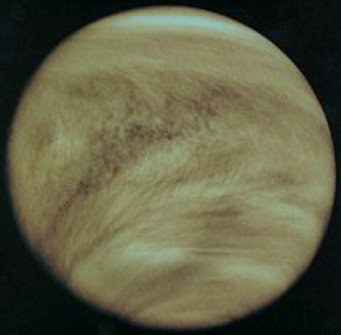
პლანეტა ვენერა
სტუდენტი: პავლე ქაშიბაძე
ლექტორი: მერაბ გოგბერაშვილი
საგანი:კოსმოლოგია

Slide 2
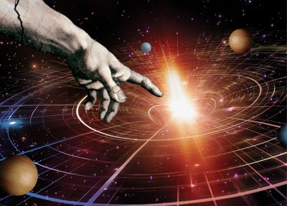
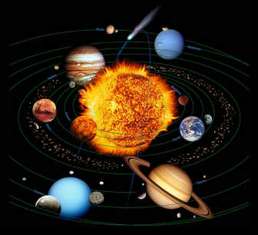
განსახილველი საკითხები
დიდი აფეთქება
მზის სისტემა
პლანეტა ვენერა
ფიზიკური მახასიათებლები
შინაგანი აგებულება
ზედაპირი
ატმოსფერო და კლიმატი
მაგნიტური ველი და ბირთვი
ორბიტა

Slide 3
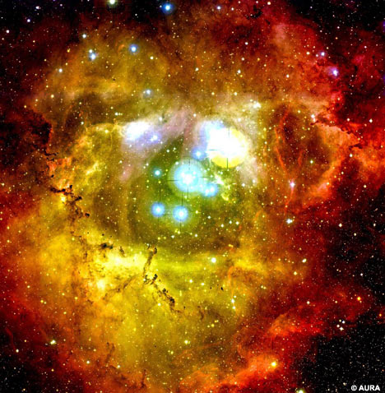
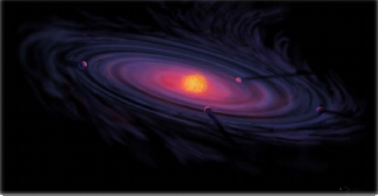
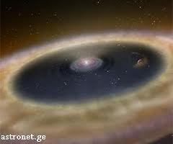
დიდი აფეთქება
ჰოუკინგმა დაამტკიცა რომ დრო და ცივრცე მართლაც დიდი აფეთქების დროს შეიქმნა 13.6 მილიარდი წლის წინ
პროტოპლანეტარული დისკო

Slide 4
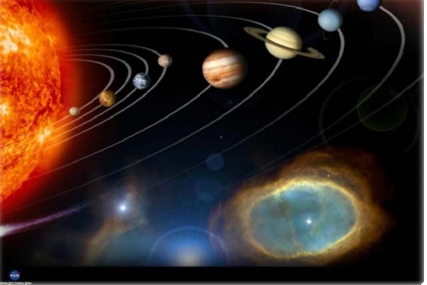
მზის სისტემა
mzis sistema Camoyalibda gazisa da
kosmosuri mtvris Rrubelis SekumSvis Sedegad. am Rrubels nebula
ewodeba.

Slide 5
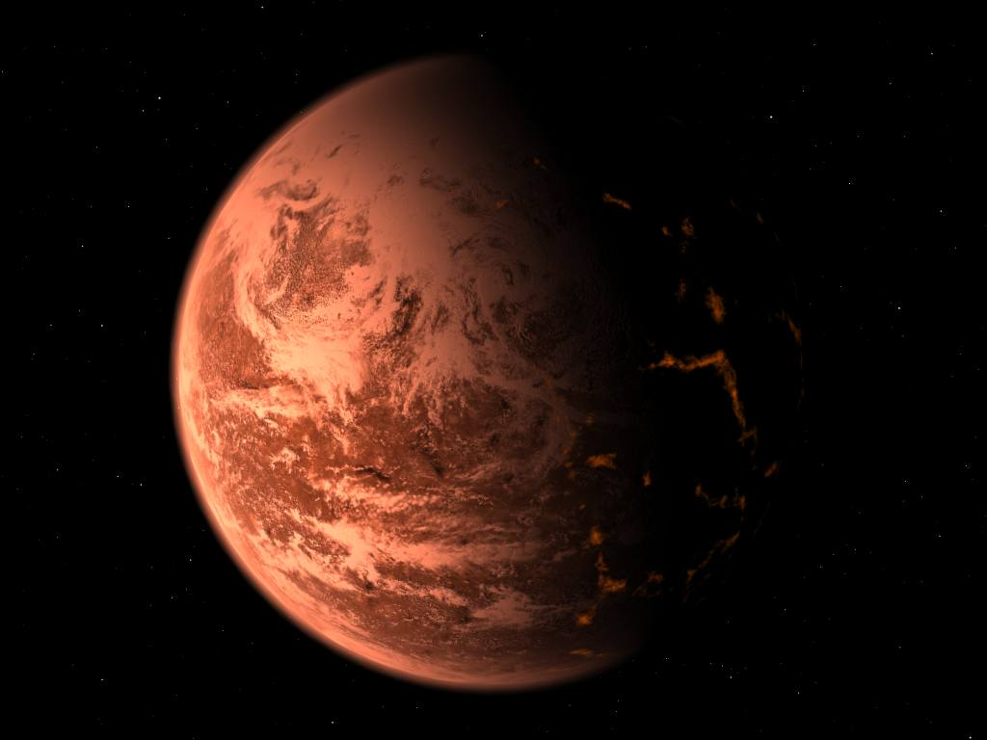
პლანეტა ვენერა
venera meore uaxloesi planetaa mzesTan. is mzis garSemo erTbruns
akeTebs 224,7 dRe-RameSi (dedamiwis). planetas ewoda romauli siyvarulis
qalRmerTis saxeli (es erTaderTi planetaa qalis saxeliT).
mTvaris
Semdeg es yvelaze kaSkaSa mnaTobia caze.

Slide 6
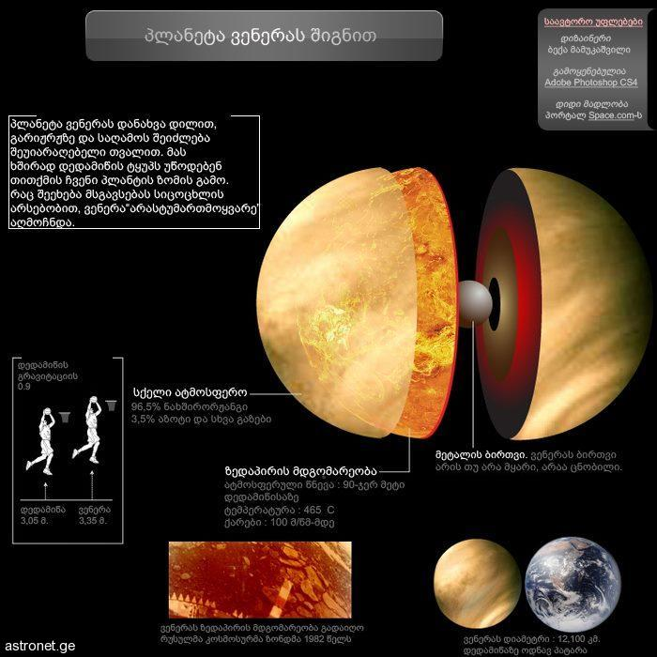
ფიზიკური მახასიათებლები და შინაგანი
აგებულება

Slide 7
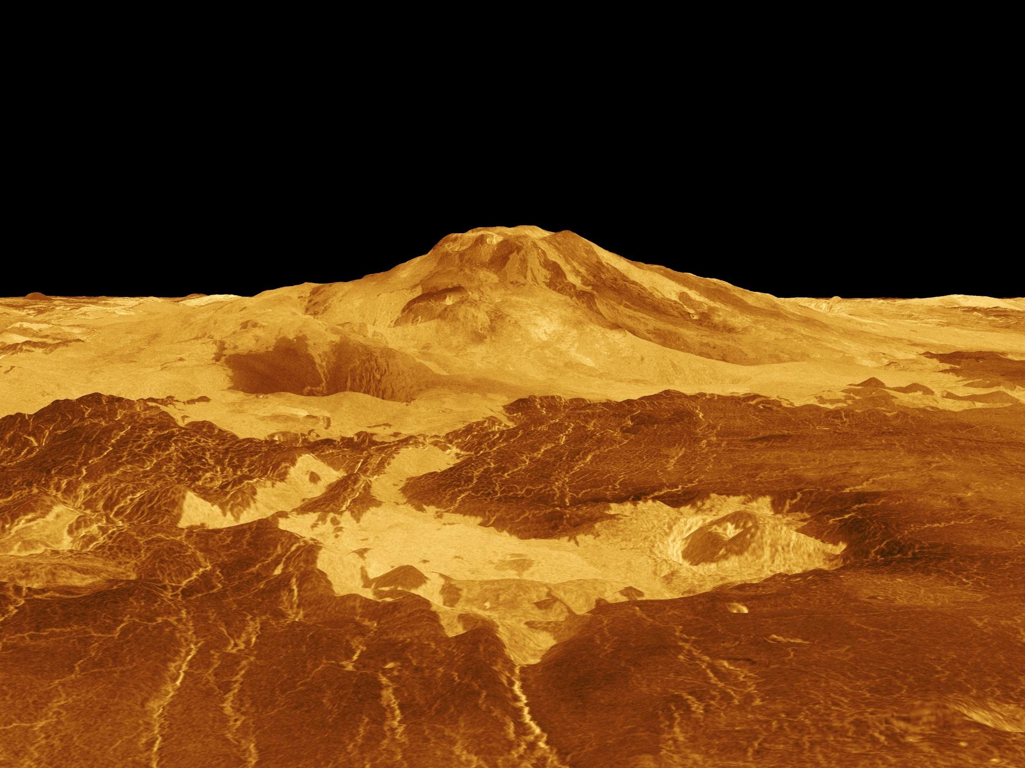
ვენერას ზედაპირი
veneras zedapiri formirebulia vulkanuri aqtivobis Sedegad. mTlianobaSi veneraze gacilebiT meti vulkania. aq daaxloebiT 167 giganturi vulkania.

Slide 8
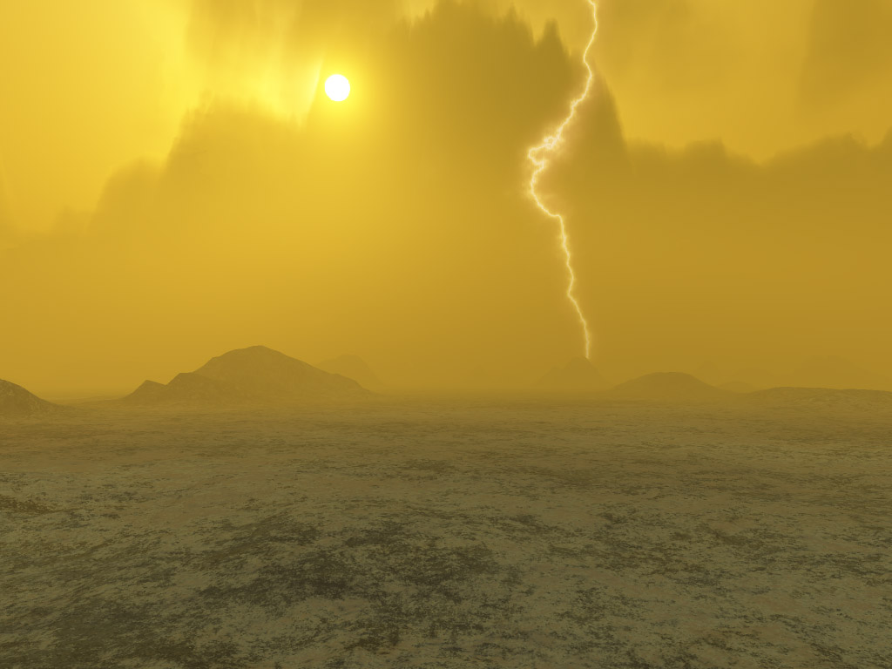
ატმოსფერო და კლიმატი
veneras Zlier mkvrivi atmosfero aqvs, is ZiriTada naxSirorJangisa da mcire raodenobis azotisagan Sedgeba. atmosferos masa daaxloebiT 93-jer aRemateba dedamiwis atmosferos masa, xolo wneva veneras zedapirze 492-jer aRemateba wnevas dedamiwis zedapirze

Slide 9
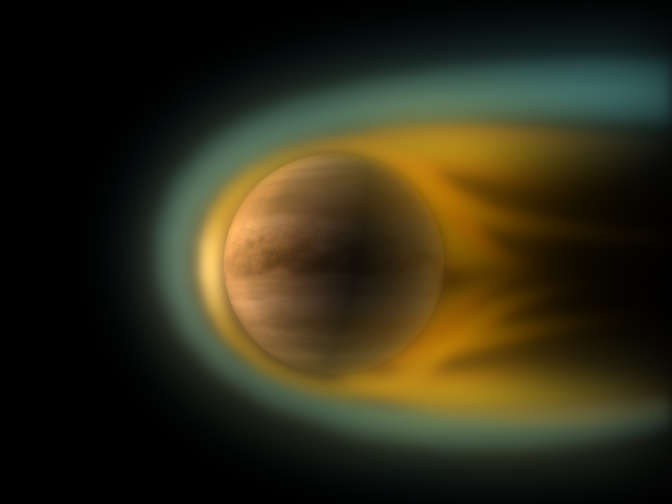
მაგნიტური ველი და ბირთვი
პიონერმა ვენერას მაგნიტური ველი გაზომა და აღმოაჩინა , რომ ის გაცილებით სუსტია დედამიწისაზე.

Slide 10
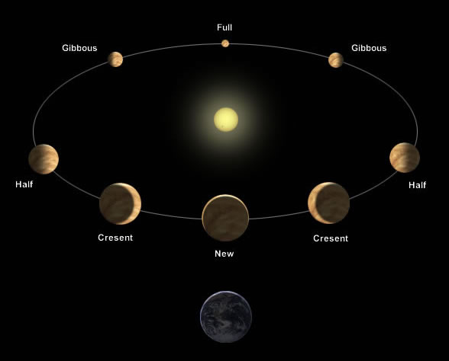
ორბიტა
veneras orbitis saSualo radiusi 108 mln km-ia
venera Tavisi RerZis garsemo brunavs sapirispiro
mimarTulebiT sxva planetebtan SedarebiT

Slide 11
გმადლობთ ყურადღებისთვის

